Slide 1
随堂测试习题
解答
刘烨斌
清华大学自动化系

Slide 2
第一讲
在数据结构中，与所使用的计算机无关的数据结构是：A
A.逻辑结构 B. 存储结构 C. 逻辑和存储结构 D. 物理结构
分析：数据结构中，逻辑结构是对数据元素之间关系的描述，与所使用的计算机无关。存储结构又称为数据的物理结构，是指数据在计算机内存中的表示，与所使用的计算机紧密相关。
某算法完成对n个元素进行处理所需要的时间是: T(n)=100log₂n+200n+500，则该算法的时间复杂度是：B
A.O(1) B. O(n) C. O(nlog₂n) D. O(nlog₂n+n)
分析：估计算法时间复杂度时，忽略所有低次幂和最高次幂系数

Slide 3
第一讲
在定义ADT时，除数据对象和数据关系外，还需要说明：C
A. 数据元素 B. 算法 C. 基本操作 D. 数据项
分析：抽象数据类型可用三元组表示(D,R,P )
下面这段程序的时间复杂度为：log₃n
a = 1;
while (a<=n)
a = a*3;
数据的逻辑结构包括：集合、线性、树形、图形 四种类型
逻辑上可以把数据结构分为：线性结构和非线性结构
非线性结构：集合、树形、图形

Slide 4
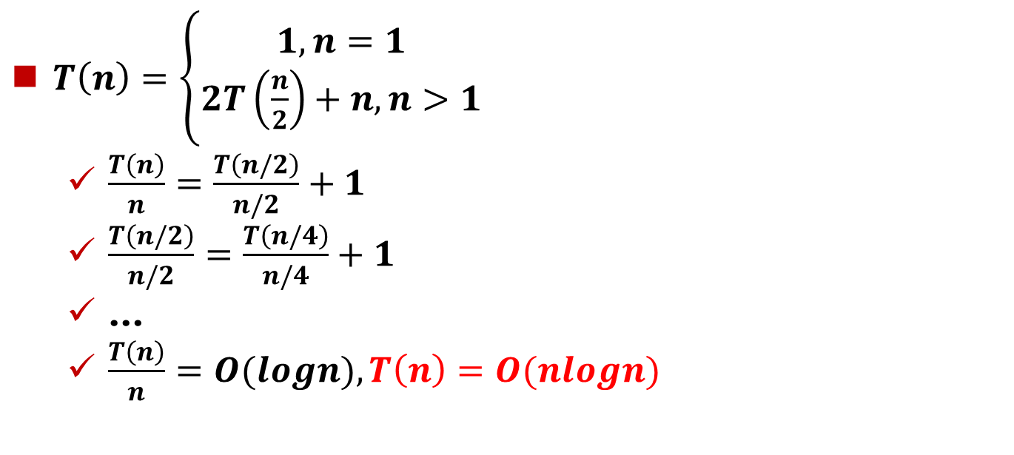
第一讲
算法的时间复杂度取决于：问题规模&数据初态
快速排序：问题规模N（以第一个点为种子点）
初始已排好序：O(N²)
初始乱序：O(NlogN)
线性表插入复杂度：O(N)，考虑位移
$T\left(n\right)=\left\{\begin{aligned}1, n=1 \\ 2T\left(\frac{n}{2}\right)+n, n>1\end{aligned}\right.$
$\frac{T\left(n\right)}{n}=\frac{T\left(n/2\right)}{n/2}+1$
$\frac{T\left(n/2\right)}{n/2}=\frac{T\left(n/4\right)}{n/4}+1$
…
$\frac{T\left(n\right)}{n}=O(logn), T\left(n\right)=O(nlogn)$

Slide 5
第二讲
对于规模为n的无序向量的排序问题，使用下列排序算法各自的复杂度分别为：
A. 冒泡排序： B. 选择排序：
C. 归并排序： D. 插入排序：
O(n²)
O(n²)
O(nlogn)
O(n²)
以上排序算法不稳定的是：B
(a)
2
9
8
7
8
第一步之后两个8的顺序互换
(b)
2
8
8
7
9
(c)
2
8
7
8
9
(d)
2
7
8
8
9
(e)
2
7
8
8
9

Slide 6
第二讲
对于规模为n的有序序列的二分查找复杂度为： O(logn)
对于规模为n的无序序列的查找，最好情况下的复杂度为： O(1) 平均复杂度为： O(n)
归并排序采用分治递归策略实现，其复杂度为：O(nlogn) 。以下请使用递归复杂度方程，分析证明该复杂度
T(n) = 2*T(n/2) + O(n)
T(n)/n=T(n/2)/(n/2)+O(1)
=T(n/4)/(n/4)+O(2)
=T(n/2^{k})/(n/2^{k})+O(k)
当n=2^{k}时，k=logn,
T(n)/n=O(logn)
T(n)=O(nlogn)
两路归并merge时间复杂度：O(n)
对长度为n的向量归并排序，需完成2长度为n/2向量的归并排序和一两路归并：
T(n) = 2*T(n/2) + O(n)
边界条件：T(1) = 1

Slide 7
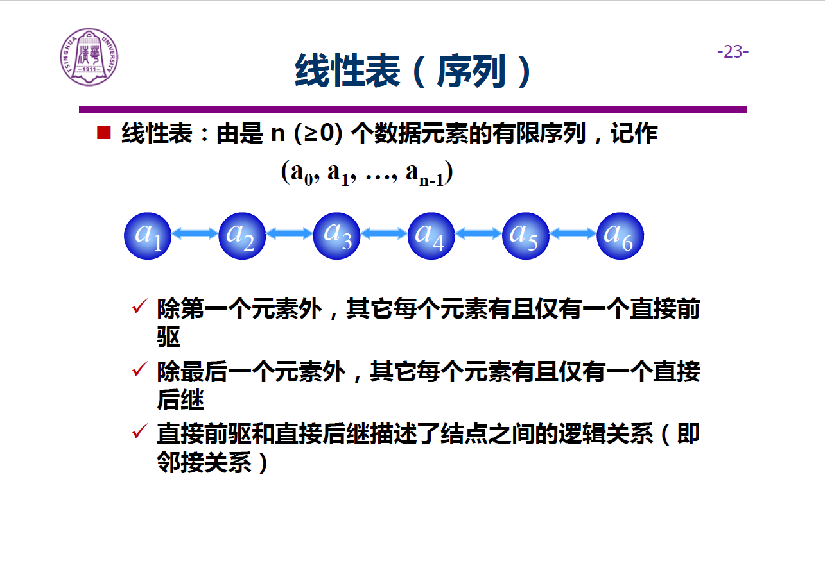

Slide 8
第三讲v1
1.对于顺序存储的长度为N的线性表，访问结点和增加结点的时间复杂度分别对应为O(1)和O(N)。T
2.若某线性表最常用的操作是存取任一指定序号的元素和在最后进行插入和删除运算，则利用顺序表存储最节省时间。T
3.在具有N个结点的单链表中，访问结点和增加结点的时间复杂度分别对应为O(1)和O(N)。F
4.对于顺序存储的长度为N的线性表，删除第一个元素和插入最后一个元素的时间复杂度分别对应为O(1)和O(N)。F
5.若用链表来表示一个线性表，则表中元素的地址一定是连续的。F
6.在顺序表中逻辑上相邻的元素，其对应的物理位置也是相邻的。T
7.顺序存储的线性表不支持随机存取。F
8.在顺序表上进行插入、删除操作时需要移动元素的个数与待插入或待删除元素的位置无关。F
9.在线性表的顺序存储结构中可实现快速的随机存取，而在链式存储结构中则只能进行顺序存取。T
10.)单链表不是一种随机存取的存储结构。T

Slide 9
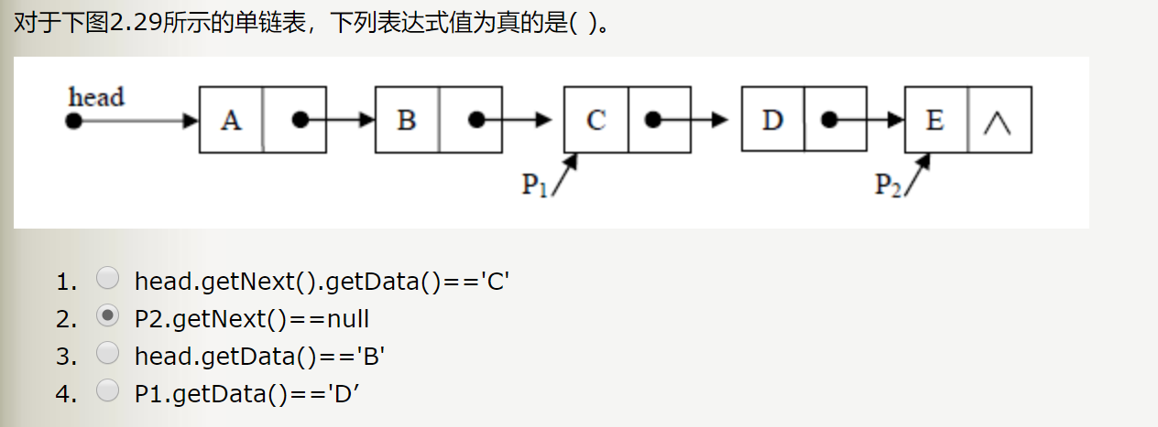
第三讲v1

Slide 10
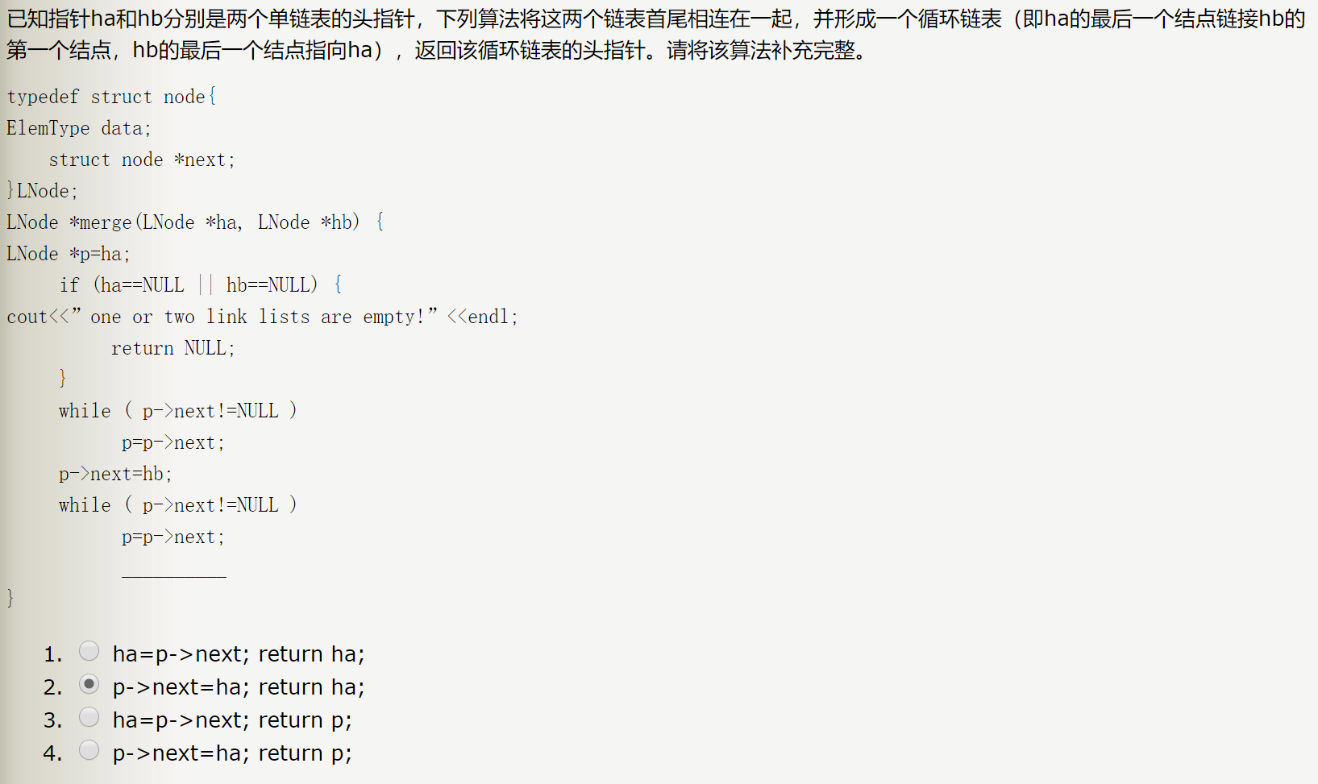
第三讲v1

Slide 11
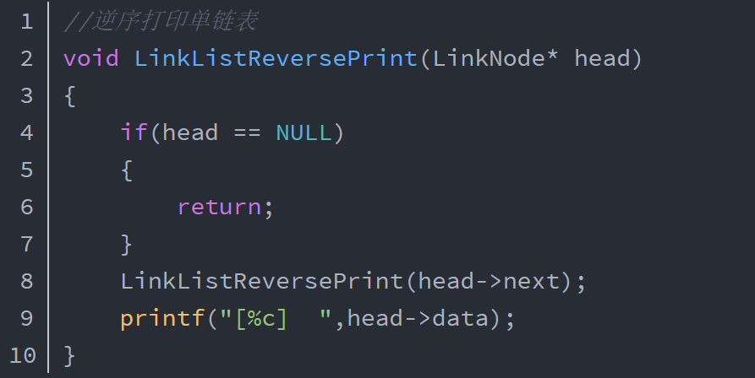
第三讲v1

Slide 12
第三讲v2
在长度为n>1的带头节点的单链表h上，另设有尾指针r指向尾节点，则执行 B 操作与链表长度有关
A. 删除单链表的第一个元素
B. 删除单链表的最后一个元素
C. 在单链表第一个元素前插入一个新元素
D. 在单链表的最后一个元素后插入一个新元素
带表头节点的单链表中，当删除某一指定节点时，必须找到该节点的 前驱 。
一个非空线性链表，在由p所指结点的后面插入一个由q所指的结点的过程是：B
q->next=p; p->next = q;
q->next=p->next; p->next = q;
q->next=p->next; p = q;
p->next=q; q->next = p;

Slide 13
第三讲v2
已知无头单链表A和B表示两个集合，本算法实现A=A-B（集合补运算，即求出现在A中但不出现在B中的元素）
typedef struct node
{
int data;
struct node* next;
} lnode；
lnode* setminus(lnode* A, lnode* B)
{
lnode *p, *q;
p= ;
p->next = A; A=p;
while(B!=NULL)
{
p=A;
while( )
if(B->data==p->next->data)
{
q=p->next;
;
free(q);
}
else ;
;
}
A=A->next;
return A;
}
P->next!= NULL
p->next = q->next
（lnode*）malloc(sizeof(lnode))
p = p->next
B = B->next

Slide 14
第三讲v2
将一单链表逆置，要求在原表上进行，不允许重新建链表。
pred
p
p
q
q
p
NULL
NULL
pred
pred
lnode* inverse(lnode *p)
{
lnode *q, *pred = null;
while(p) {
q = p->next;
p->next = pred;
pred = p;
p = q;
}
return pred;
}

Slide 15
第三讲 v3
1.关于线性表的顺序存储结构和链式存储结构的描述中，正确的是（ ）。
Ⅰ.线性表的顺序存储结构优于其链式存储结构
Ⅱ.链式存储结构比顺序存储结构能更方便地表示各种逻辑结构
Ⅲ.如频繁使用插入和删除结点操作，顺序存储结构更优于链式存储结构
Ⅳ.顺序存储结构和链式存储结构都可以进行顺序存取
A. Ⅰ、Ⅱ、Ⅲ B. Ⅱ、Ⅳ C. Ⅱ、Ⅲ D. Ⅲ、Ⅳ
1. B两种存储结构有不同的适用场合，不能简单地说谁好谁坏，Ⅰ错误。链式存储用指针表示逻辑结构，而指针的设置是任意的，故可以很方便地表示各种逻辑结构；顺序存储则只能用物理上的邻接关系来表示逻辑结构，Ⅱ正确。在顺序存储中，插入和删除结点需要大量的移动元素，效率较低，Ⅲ的描述刚好相反。顺序存储结构既可以随机存取也能顺序存取，而链式结构只能进行顺序存取，Ⅳ正确。

Slide 16
第三讲 v3
2.在双链表中向p所指的结点之前插入一个结点q的操作为（ ）。
A. p->prior=q; q->next=p; p->prior->next=q; q->prior=p->prior;
B. q->prior=p->prior; p->prior->next=q; q->next=p; p->priop=q->next;
C. q->next=p; p->next=q; q->prior->next=q; q->next=p;
D. p->prior->next=q; q->next=p; q->prior=p->prior; p->prior=q;
为了在p之前插入结点q，可以将p的前一个结点的next域指向q，将q的next域指向 p，将q的prior域指向p的前一个结点，将p的prior域指向q。仅D满足条件。

Slide 17
第三讲 v3
3.在双向链表存储结构中，删除p所指的结点时必须修改指针（ ）。
A .p->llink->rlink=p->rlink; p->rlink->llink=p->llink;
B.p->llink=p->llink->llink;p->llink->rlink=p;
C.p->rlink->llink=p; p->rlink = p->rlink->rlink;
D .p->rlink=p->llink->llink;p->llink=p->rlink->rlink;
A 与上一题的分析基本类似，只不过这里是删除一个结点，注意将p的前、后两结点链接起来。

Slide 18
第三讲 v3
4.在长度为n的有序单链表中插入一个新结点，并仍然保持有序的时间复杂度是（ ）。 A. O(1) B. O(n) C.O(n²) D. O(nlog₂n)
B 假设单链表递增有序（递减的情况同理），在插入数据为x的结点之前，先要在单链表中找到第一个大于x的结点的直接前驱p，在p之后插入该结点。查找过程的时间复杂度为O(n)，插入过程的时间复杂度为O(1)，因此时间复杂度为O(n)。
5.给定有n个元素的一维数组，建立一个有序单链表的最低时间复杂度是（ ）。 A. O(1) B. O(n) C. O(n²) D. O(nlog₂n)
D若先建立链表，然后依次直接插入建立有序表，则每插入一个元素就需遍历链表寻找插入位置，此即链表的插入排序，时间复杂度为O(n2-----)。若先将数组排好序，然后建立链表，建立链表的时间复杂度为O(n)，而数组排序的最少时间复杂度为O(nlog2-----------n)，两个时间复杂度取最大的，故时间复杂度为O(nlog2----------n)。本题问最少时间复杂度，故选D。

Slide 19
第三讲 v3
6.编程题：设头指针为L的带有表头结点的双向链表，其每个结点中除有pred(前驱指针)、data(数据)和next(后继指针）域外，还有一个访问频度域freq。在链表被启用前，其值均初始化为零。每当在链表中进行一次Locate(L, x)运算时，令元素值为x的结点中freq 域的值增1，并使此链表中结点保持按访问频度非增（递减）的顺序排列，同时最近访问的结点排在频度相同的结点的前面，以便使频繁访问的结点总是靠近表头。试编写符合上述要求的Locate(L, x)运算的算法，该运算为函数过程，返回找到结点的地址，类型为指针型

Slide 20
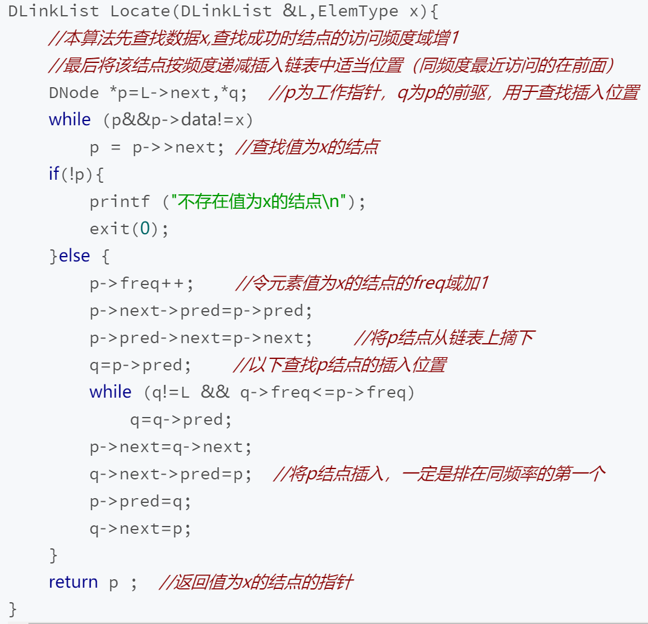
第三讲 v3
首先在双向链表中查找数据值为X的结点，查到后，将结点从链表上摘下，然后再顺着结点的前驱链查找该结点的插入位置。（频度递减，且排在同频度的第一个），并插入到该位置

